Slide 1
Edição de Imagens
Gravit Designer
Ederson da Costa

Slide 2
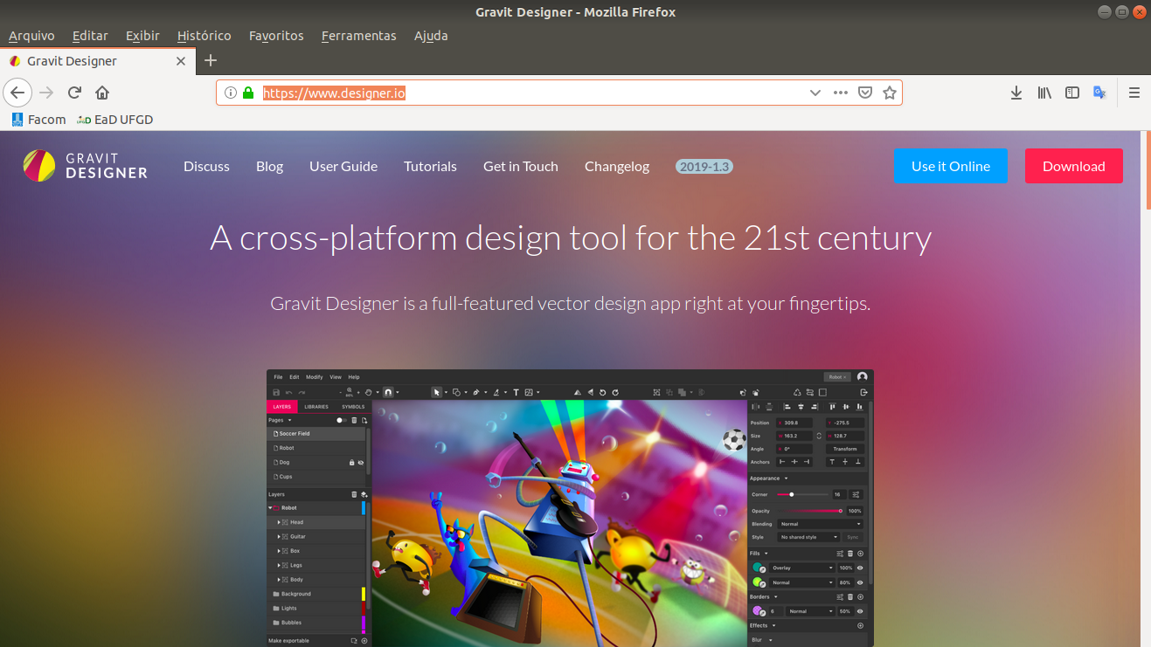
Edição de Imagens
Download

Slide 3
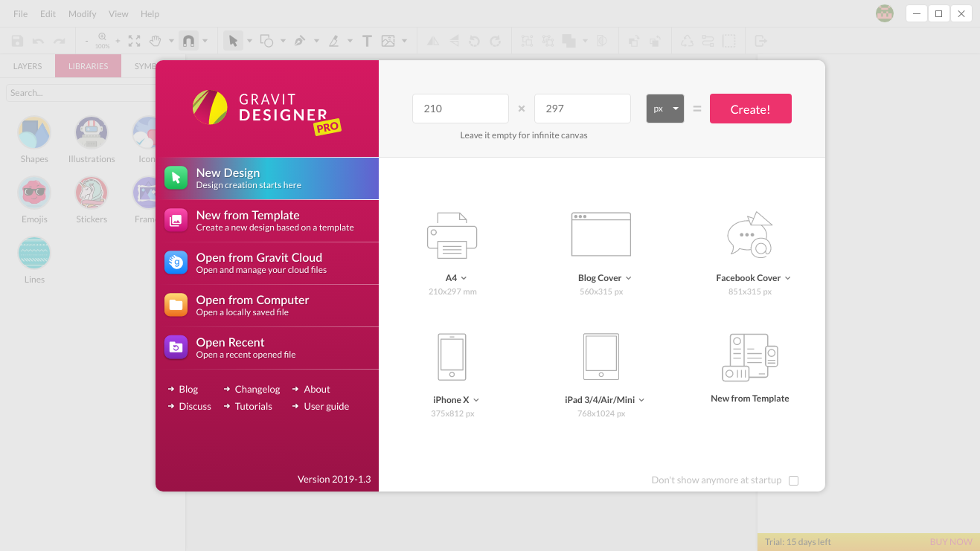
Edição de Imagens
Iniciando

Slide 4
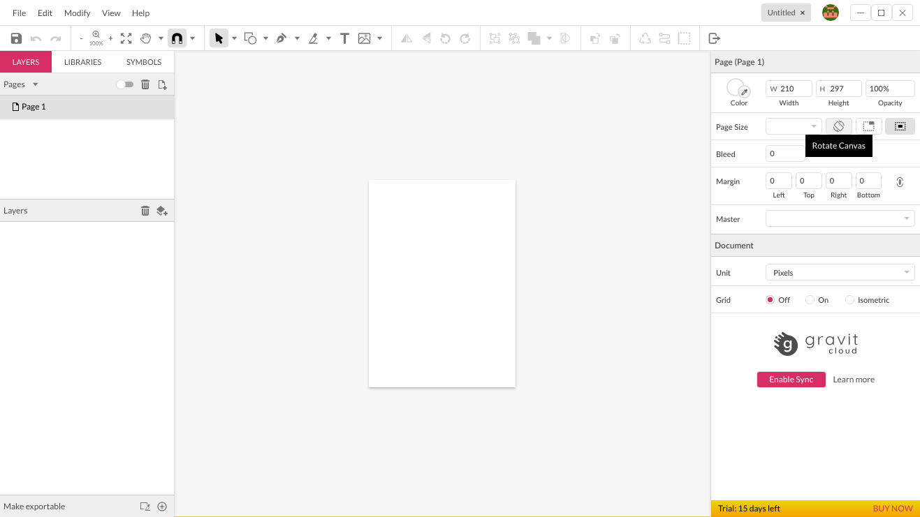
Edição de Imagens
Alterando Layout

Slide 5
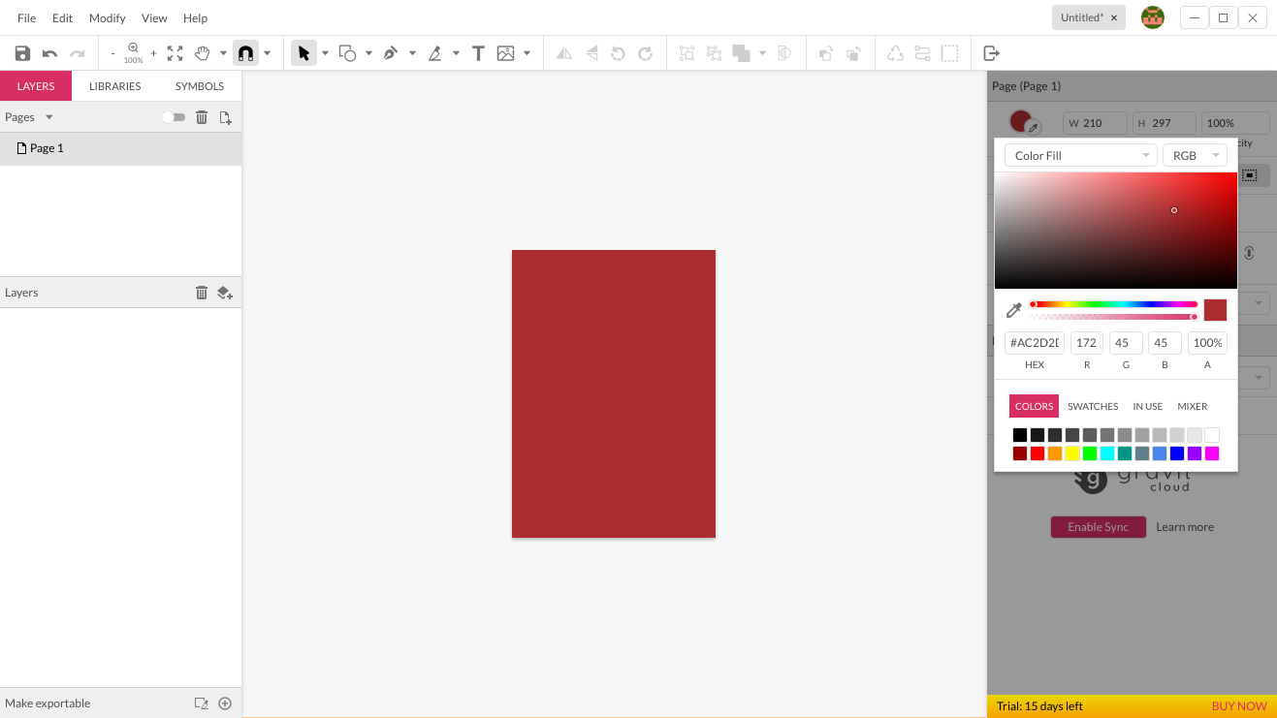
Edição de Imagens
Alterando Cor

Slide 6
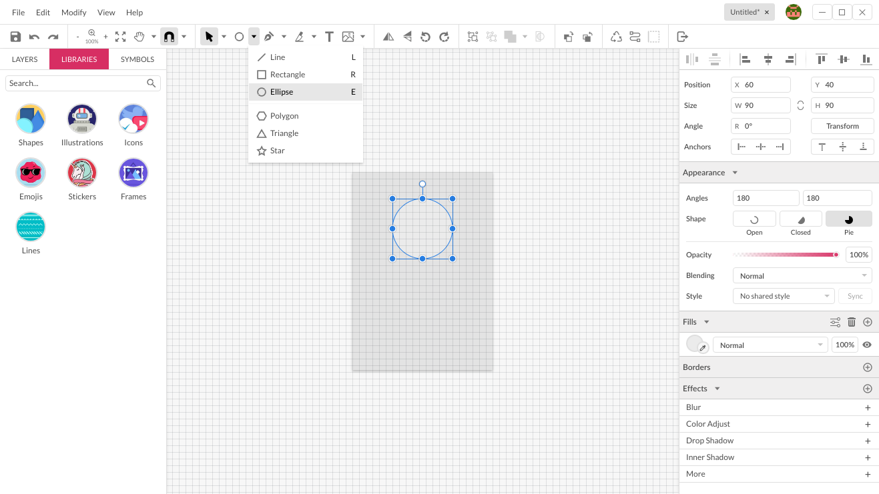
Edição de Imagens
Criando Formas

Slide 7
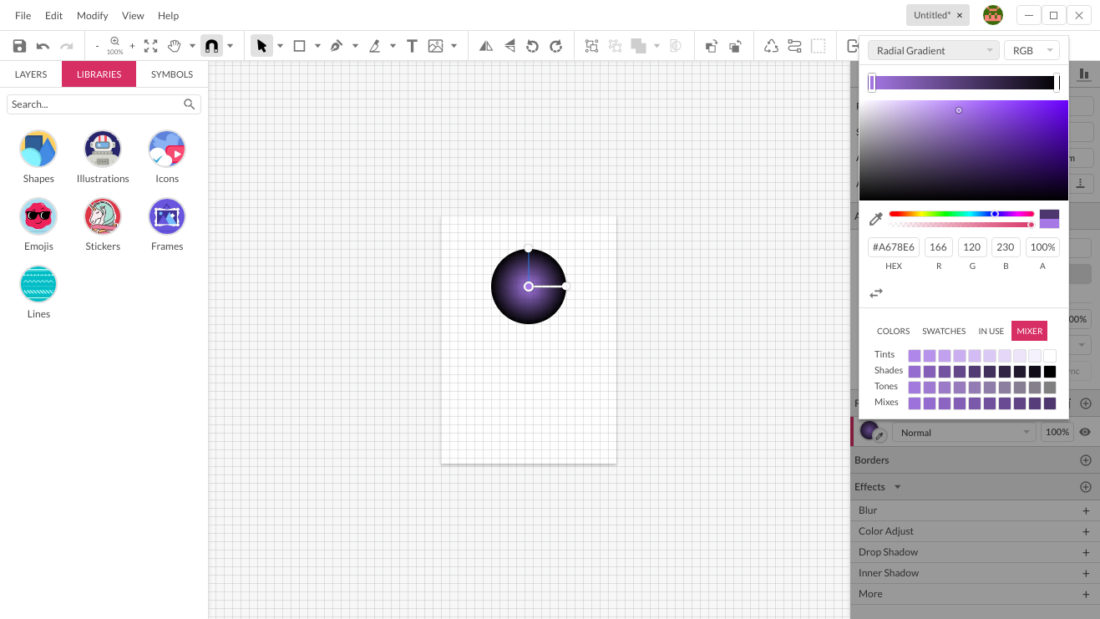
Edição de Imagens
Alterando coloração

Slide 8
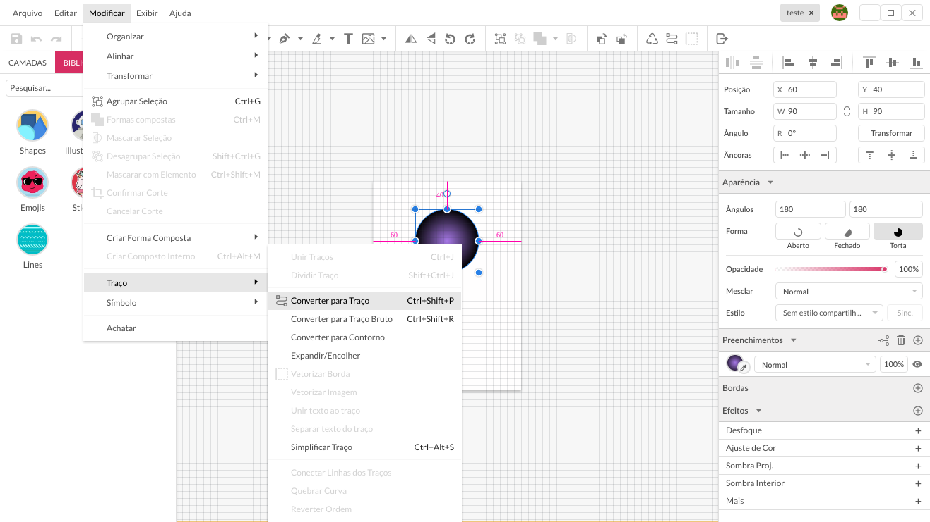
Edição de Imagens
Convertendo em caminho

Slide 9
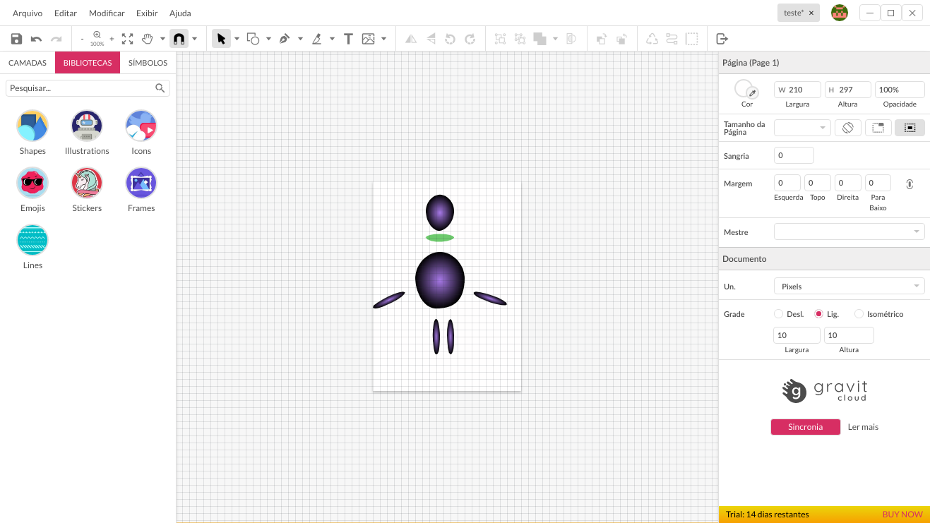
Edição de Imagens
Criando Formas

Slide 10
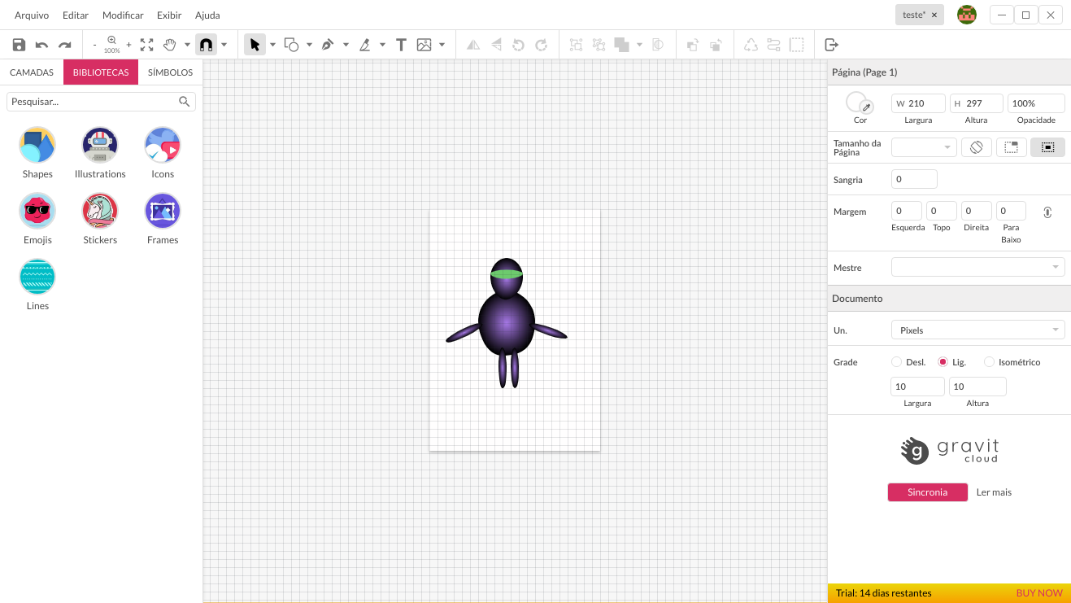
Edição de Imagens
Criando Formas

Slide 11
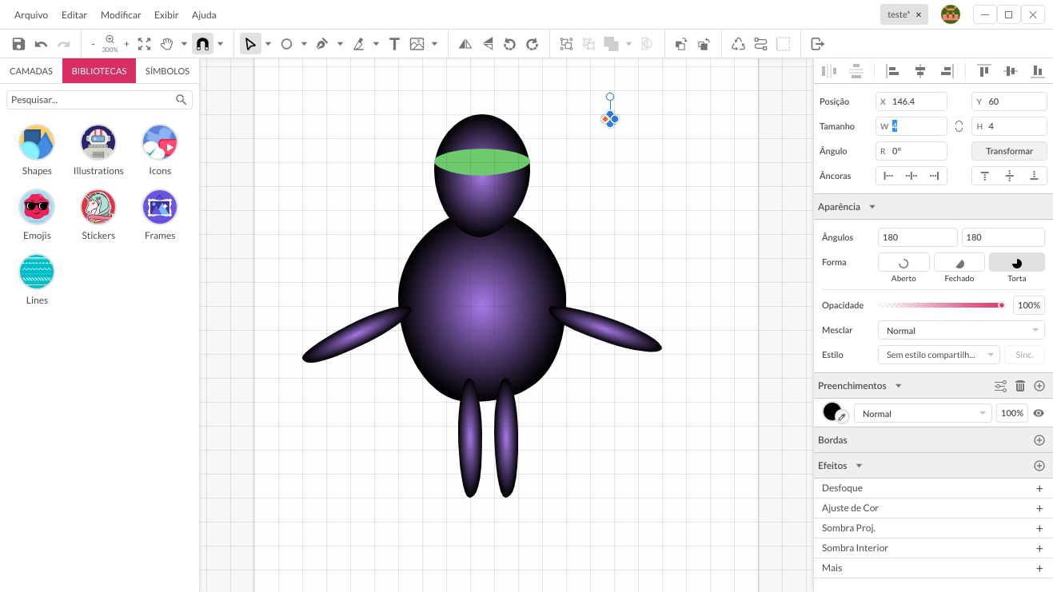
Edição de Imagens
Criando Formas
Exatas

Slide 12
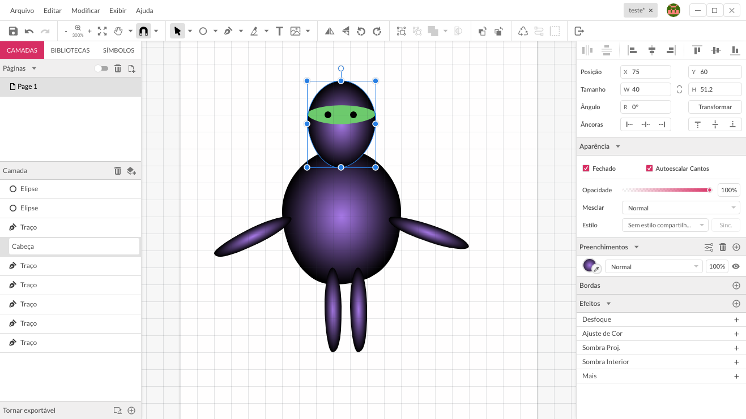
Edição de Imagens
Nomeando as formas

Slide 13
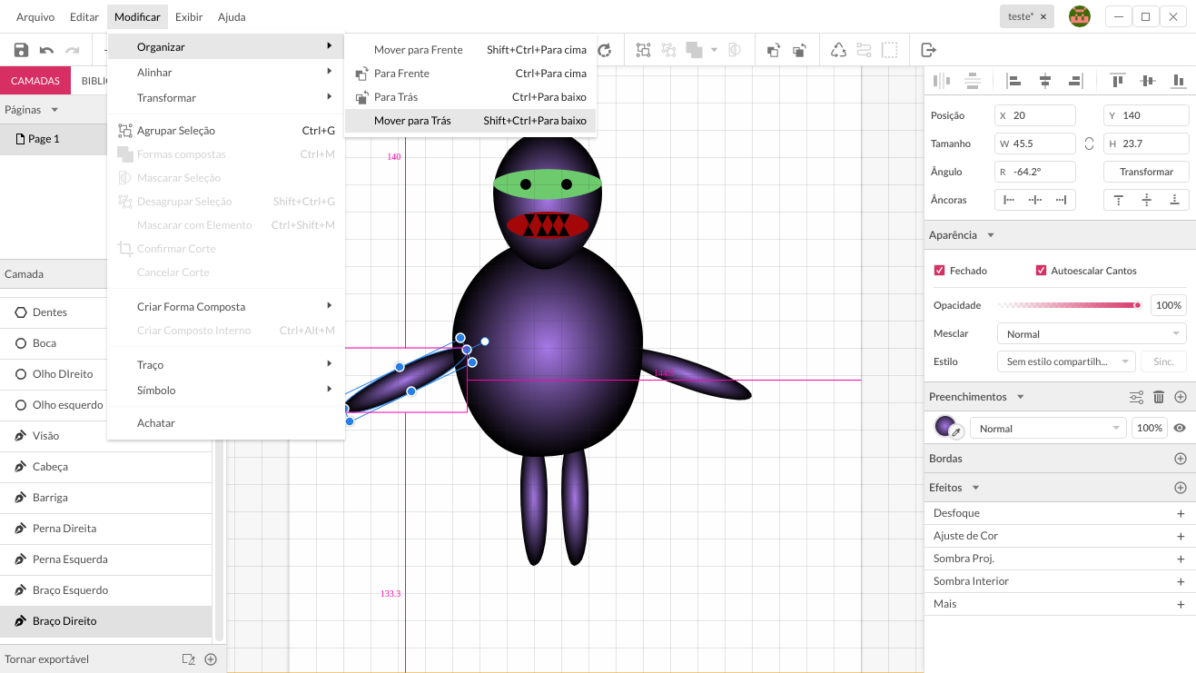
Edição de Imagens
Enviando Objetos

Slide 14
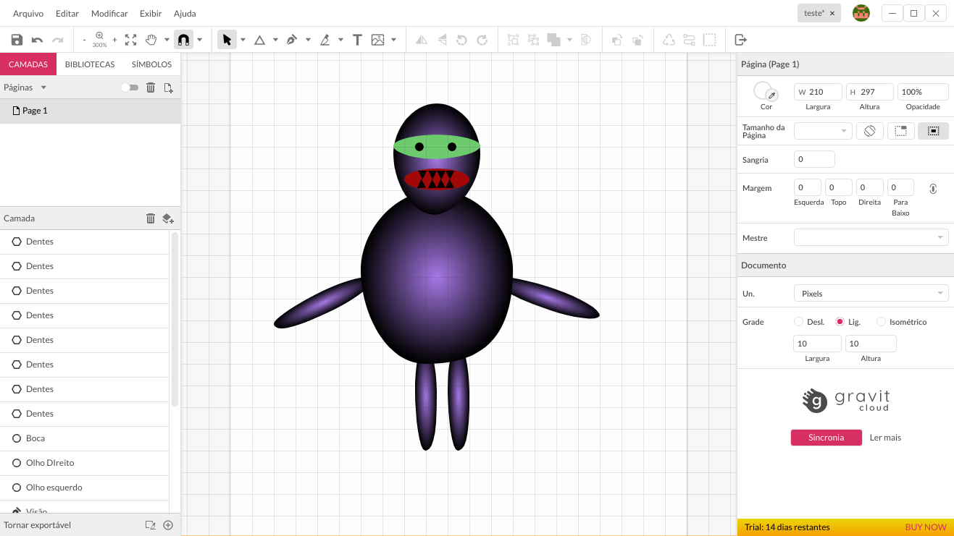
Edição de Imagens
Criando mais formas

Slide 15
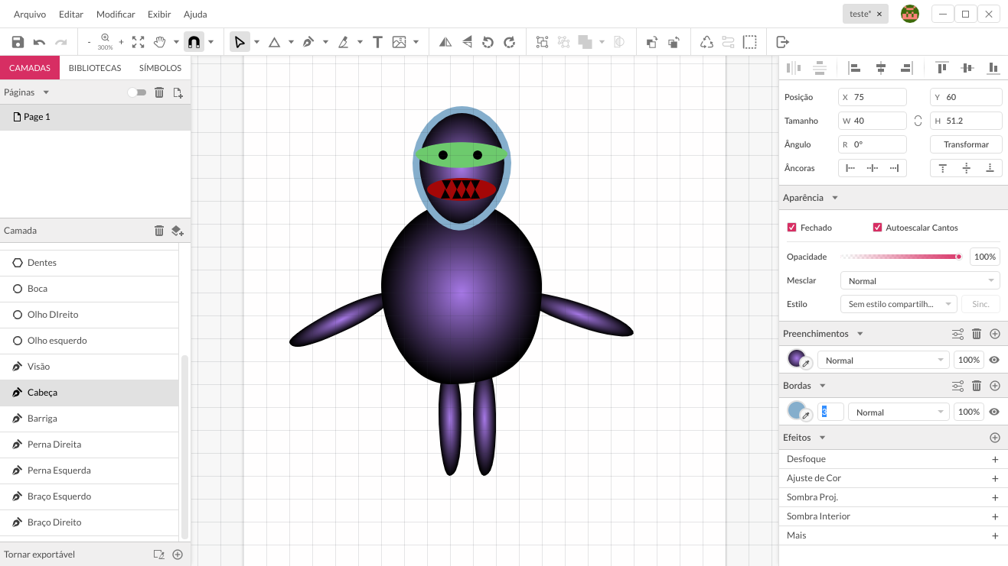
Edição de Imagens
Criando Contornos

Slide 16
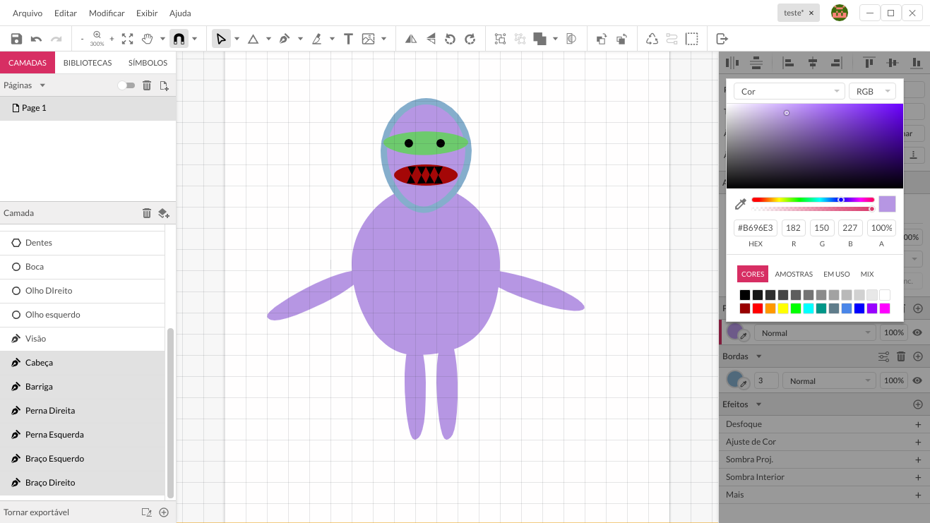
Edição de Imagens
Colorindo Diversos Objetos

Slide 17
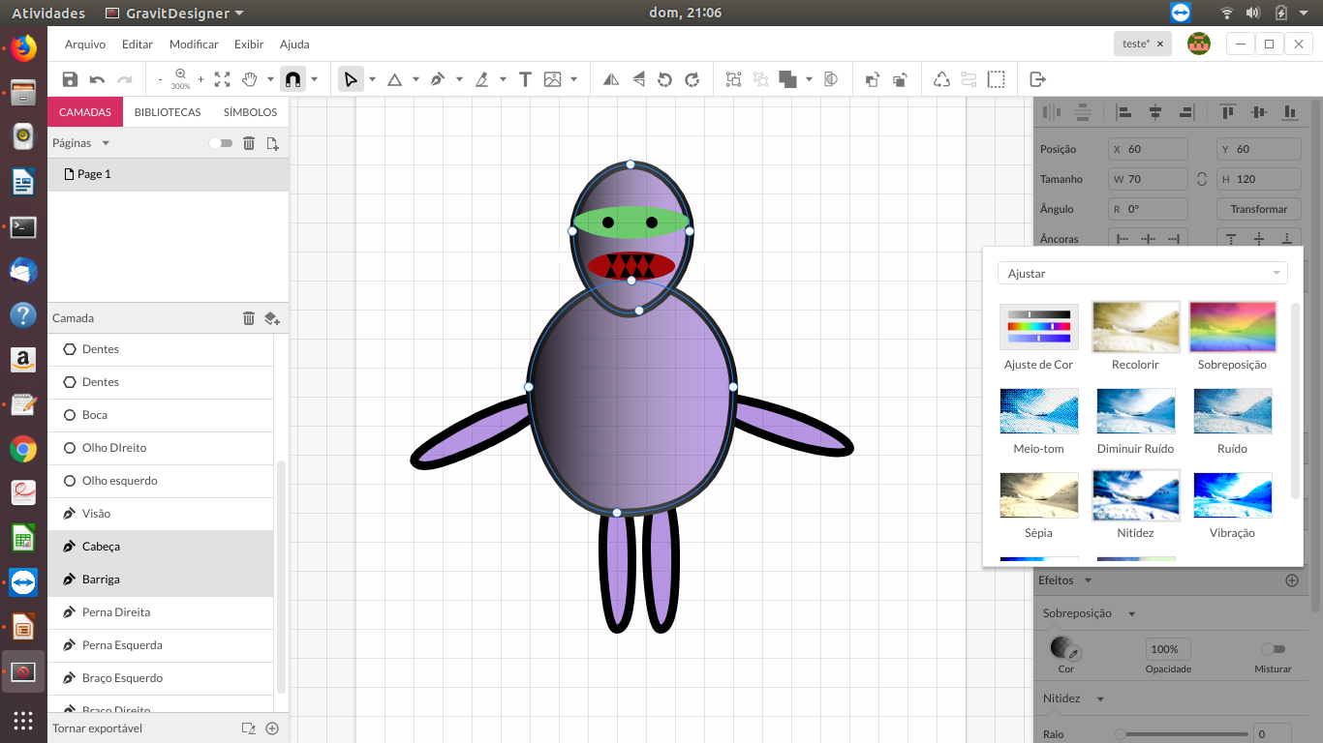
Edição de Imagens
Definindo Efeitos

Slide 18
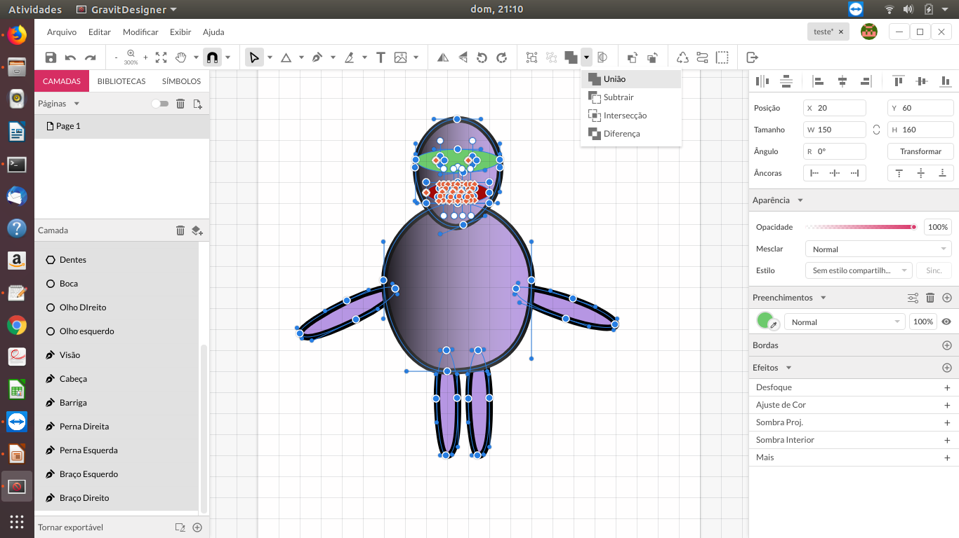
Edição de Imagens
Unindo Objetos

Slide 19
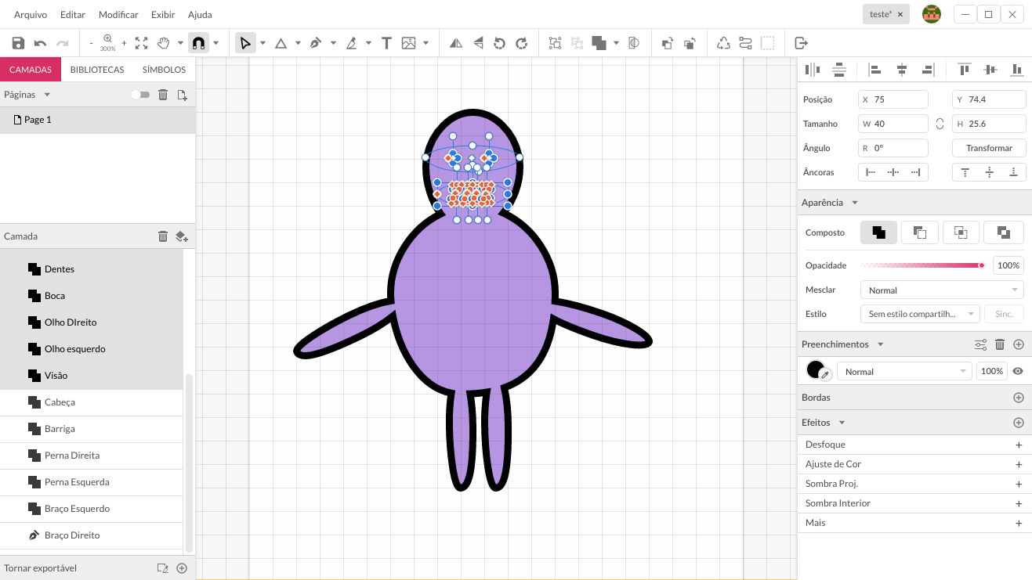
Edição de Imagens
Unindo Objetos

Slide 20
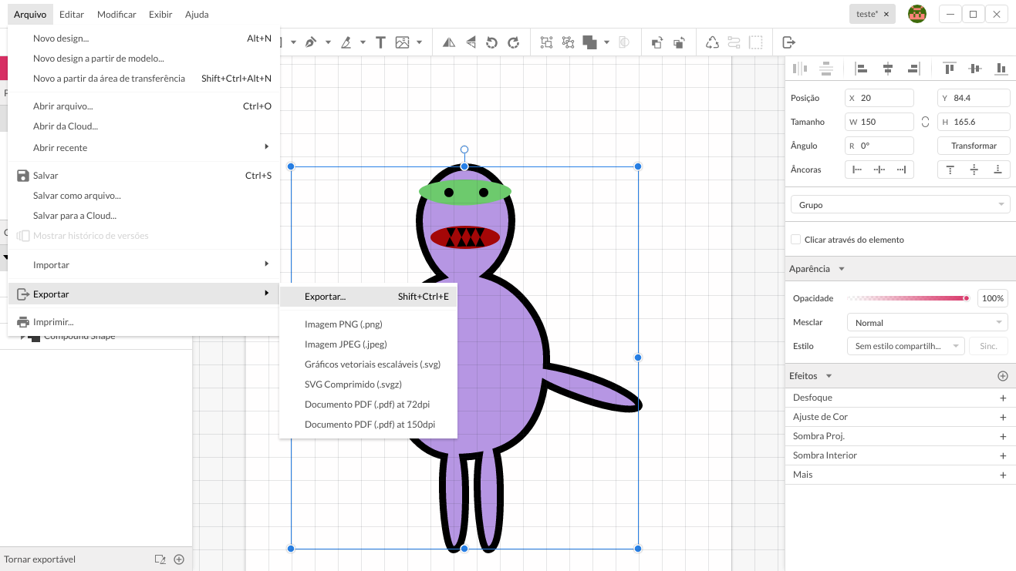
Edição de Imagens
Exportando Imagem

Slide 21
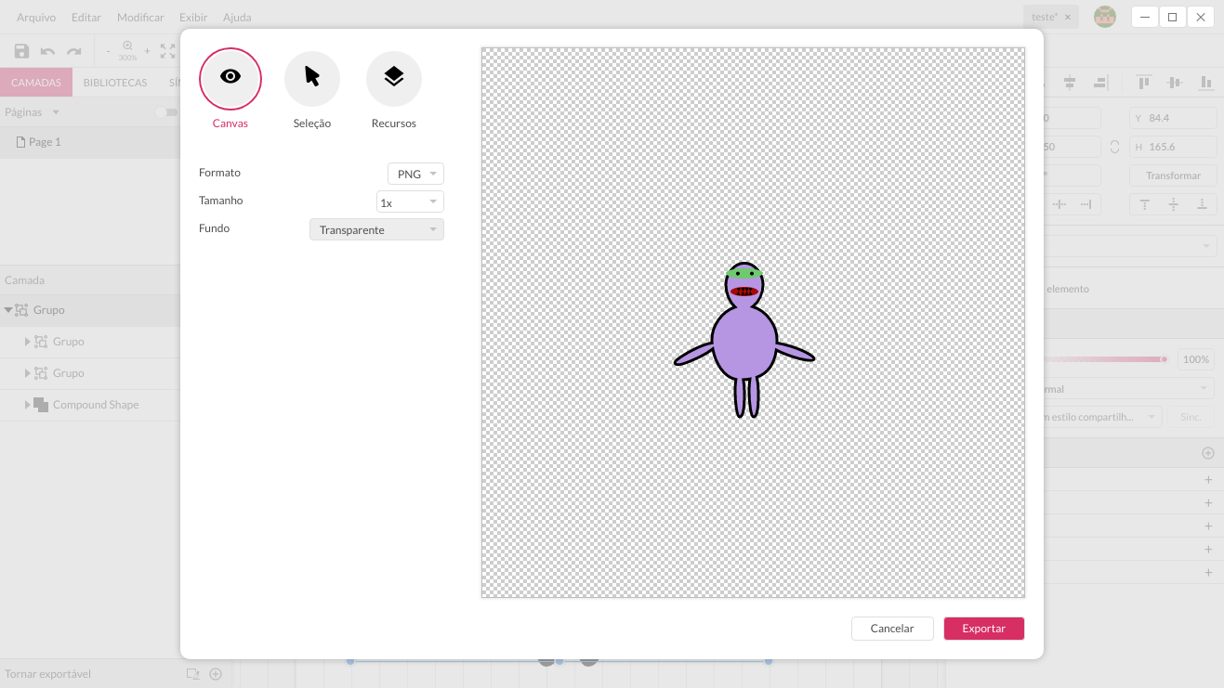
Edição de Imagens
Exportando Imagem

Slide 22
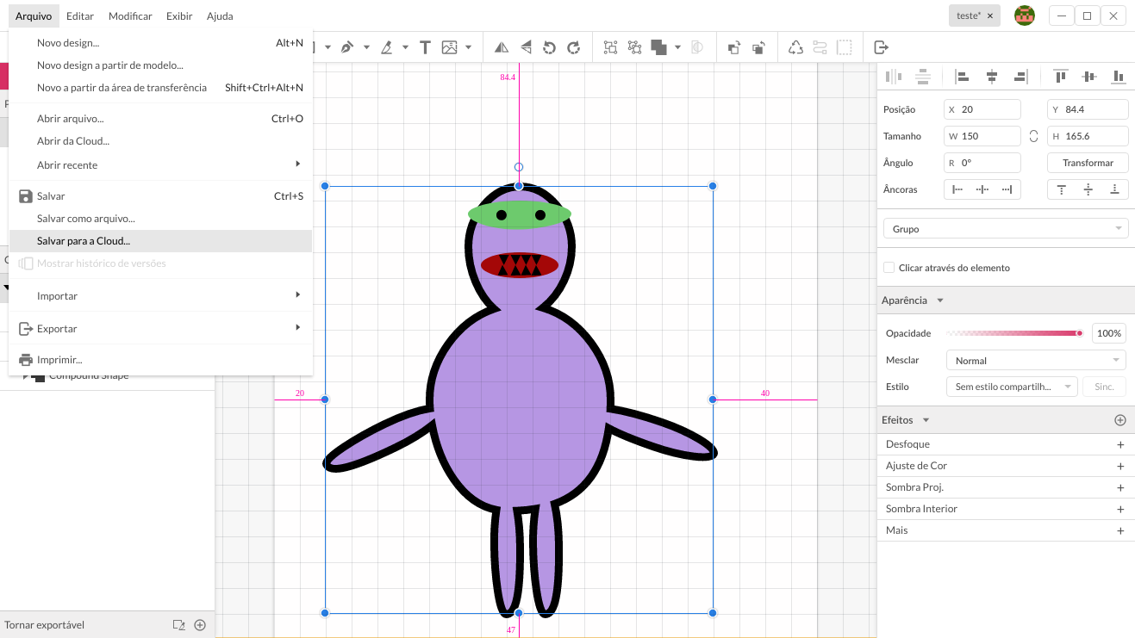
Edição de Imagens
Salvando nas nuvens

Slide 23

Edição de Imagens
Exercício

